Slide 1

Group-Specific Spatial-Audio Attention
汇报人：陈志伟
2024年11月19日

Slide 2
普通的多头注意力
普通多头注意力机制的优缺点
优点
1.并行计算：
多头注意力机制通过分割输入特征为多个子空间（头），可以并行计算每个头的注意力，提高了计算效率。
2.捕捉不同特征：
每个头专注于输入序列的不同部分或模式，能够更好地捕捉多样化的特征。
3.全局建模能力：
多头注意力机制可以通过查询-键值的交互对全序列进行全局建模，适用于捕捉长距离依赖关系。
4.灵活性：
多头注意力机制广泛应用于自然语言处理、计算机视觉和多模态任务中，能够适配不同的输入形状和任务需求。
缺点
1.全局计算代价高：
普通多头注意力计算注意力分数时需要构建完整的查询-键交互矩阵，复杂度为
𝑂(𝑛2⋅𝑑)n 为序列长度，对长序列任务计算开销较大。
2.过于依赖全局信息：
每个头需要访问整个输入序列的信息，可能导致局部细节特征的忽视。
3.无明确的结构化建模：
普通多头注意力对输入序列的结构化建模能力有限，例如在空间/时间分组特征上表现不足。
可能出现梯度消失：
当序列较长时，由于注意力权重分布可能过于稀疏，梯度难以有效传播，导致训练困难。

Slide 3
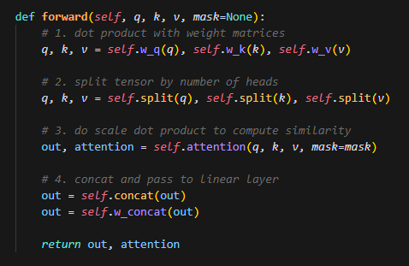
普通多头注意力

Slide 4

组注意力
组注意力（Group Attention）是一种优化多头注意力机制的变体，其核心思想是将输入特征划分为多个小组（groups），每个组分别计算注意力，从而减少计算复杂度并提升效率，同时保留多头注意力机制的灵活性和性能。这种方法在处理高维数据或大型特征时尤为有效，广泛应用于自然语言处理（NLP）、计算机视觉（CV）以及多模态融合等领域。
核心原理
特征分组：将输入特征 𝑋按维度或空间划分为 G 个小组。
组内注意力：
在每个组中单独计算注意力，而不是在整个输入特征范围内计算。对于每个组 𝑔，可以分别计算查询（query）、键（key）和值（value）矩阵，并应用注意力公式：

Slide 5
组注意力特点
低计算复杂度：
通过特征分组，每个组中的计算量减少，总体计算复杂度降低 ，特别适用于高维特征或长序列。
模块化设计：
组注意力可以看作多头注意力机制的一种改进或扩展，与多头注意力的实现方法相似，便于集成到现有的模型中。
灵活性：
组的数量 G 是一个超参数，可以根据任务需求调整，以在计算效率和模型性能之间取得平衡。
局部性增强：
由于组注意力在每个组中独立计算，能够更好地捕捉局部特征，同时减少冗余计算。

Slide 6
适用场景
1.音频-空间特征融合：
适合用于音频与空间特征的融合任务，通过组特征建模捕捉局部模式。
2.短序列建模：
在自然语言处理或视频任务中，可利用组注意力机制提升对长序列的建模能力。
3多模态任务：
适用于多模态数据的特征融合，通过组注意力增强对不同模态间交互的建模。

